Slide 1
Звуки р и рь.
Автоматизация и дифференциация звуков р –рь.
Подготовила логопед Рощупкина Е.Е

Slide 2
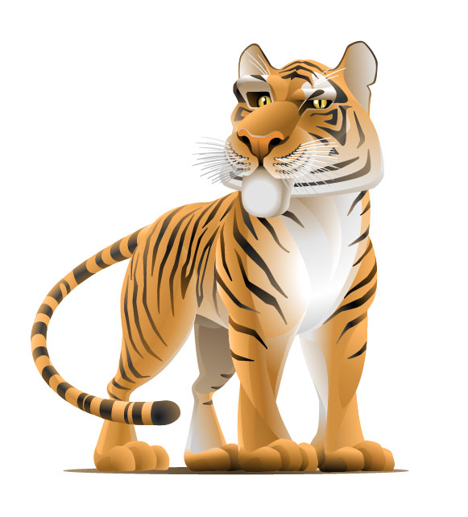
Тигр
Тигр рычит твердо:р-р-р-р.

Slide 3
Тигрёнок
Тигрёнок рычит мягко:рь-рь-рь.

Slide 4
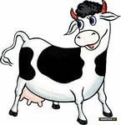
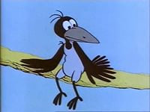
Назови предметы тигра

Slide 5
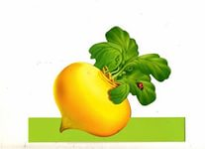
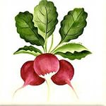
Назови предметы тигрёнка

Slide 6
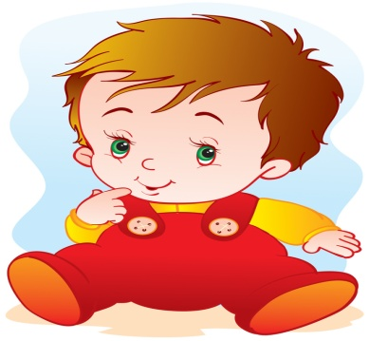
Раздай предметы тигру и тигрёнку

Slide 7
Спой песенки с тигром и тигренком
РА- РА- РА- гора, нора.
РЫ- РЫ- РЫ –шары ,дворы.
РО- РО- РО- перо, ведро.
РИ- РИ- РИ- вари, дари.
РЮ- РЮ- РЮ- смотрю,горю.
АРЬ- АРЬ-АРЬ-букварь,сухарь.

Slide 8
Помоги тигру

Slide 9
Помоги тигрёнку

Slide 10
Большой предмет назови ,как тигр , а маленький ,как тигрёнок ласково.

Slide 11
СПАСИБО ЗА ВНИМАНИЕ!!!

